Slide 1
MATLAB 使用教學
自 動 控 制 補 充 講 義
Version 2.0
教授: 張 仁 宗 教授
助教: 陳 慶 昌

Slide 2
目錄
操作介面簡介
內定變數與自定變數
Matlab 常用指令及語法介紹
Simulink回授系統模擬
Help使用教學與學習捷徑

Slide 3
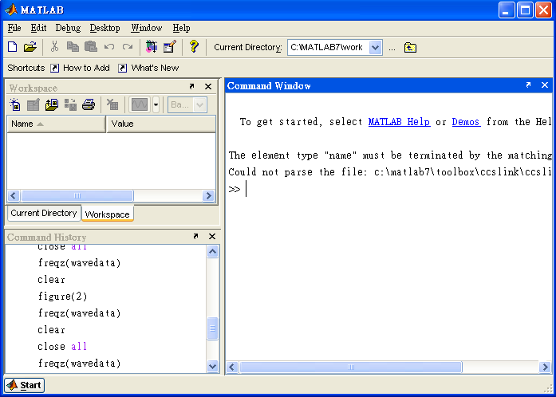
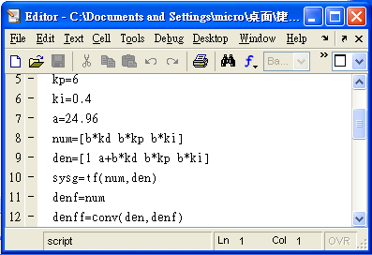
操作介面簡介
Simulink
Current directory
Command
window
Workspace & directory
.m file

Slide 4
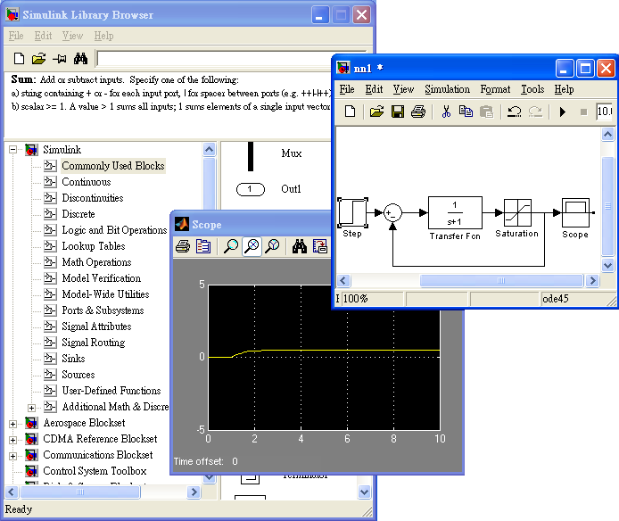
Simulink
Search
Tool Box
Main
Scope

Slide 5
內定變數與自定變數
MATLAB變數
矩陣及純量兩種形式
內定變數
MATLAB預設的定義值
自訂變數
使用者定義的值
常用指令及語法

Slide 6

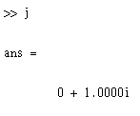

內定變數
Pi=3.1416
j = 0 + 1.0000i
inf = inf (infinite )

Slide 7
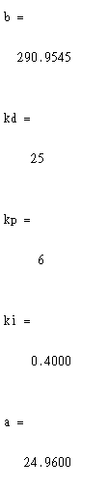
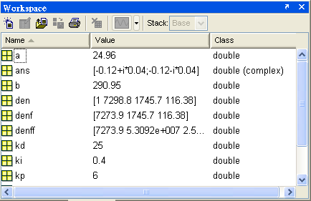
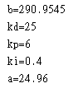
自定變數

Slide 8
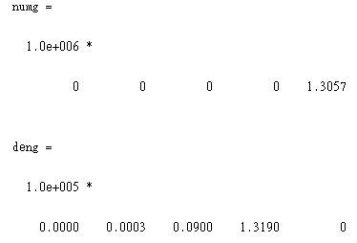
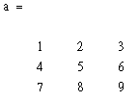
矩陣定義
One dimension matrix
numg=[0 0 0 0 17.453*7.481e4]
deng=[1 33.9 9004 1.319e5 0]
Square matrix
a=[1,2,3;
4,5,6;
7,8,9;]

Slide 9
Matlab 常用指令及語法介紹
b=290.9545; ,command視窗會顯示
若在句尾不加“;” ,command視窗不會顯示。
Clear 清除參數
clear a; clear all;
Clc 清除command視窗所有顯示
Close 關閉視窗
close all; close figure(1);

Slide 10
Matlab常用指令分類
一般指令 | 時域 |  | 頻域
 | MODEL | RESPONSE | MODEL | RESPONSE
close | Sys=tf() | Rlocus() | tf2ss() | Margin()
Clc | Conv() | Step() | Bode() | Step()
Clear | Pole() | Impulse() |  | Impulse()
Figure() | Zero() | Dcgain() |  | Bandwidth()
Help control

Slide 11
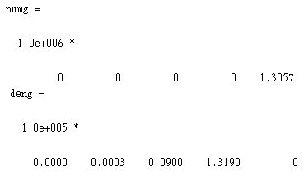

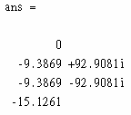
Matlab 常用指令及語法介紹
Sys = tf()
pole()
roots()
pidnum=[kd kp ki]
pidden=[0 1 0]
sysc=tf(pidnum,pidden)
pole(sysc)
zero(sysc)

Slide 12

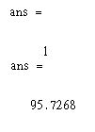
Matlab 常用指令及語法介紹
Dcgain()
Bandwidth()
dcgain(sys)
bandwidth(sys)

Slide 13
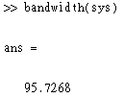
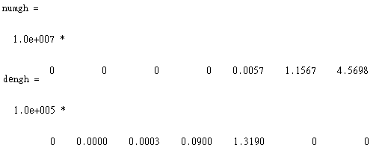
Matlab 常用指令及語法介紹
Bandwidth()
Conv()-----convolution
bandwidth(sys)
numgh=conv(numg,pidnum)
dengh=conv(deng,pidden)

Slide 14
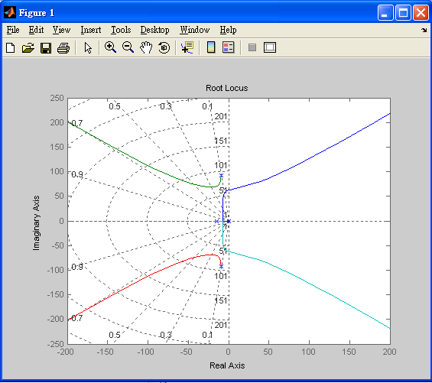
Matlab 常用指令及語法介紹
Figure()
Rlocus()
Sgrid()
figure(1)
rlocus(sysp)
z= 0.1:0.2:0.9;
wn=1:50:2000;
sgrid(z,wn)

Slide 15
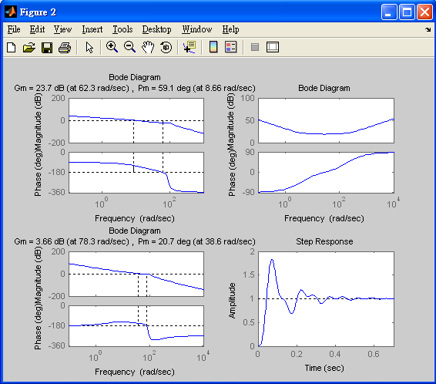
Matlab 常用指令及語法介紹
Bode()
Margin()
Step()
Impulse()
figure(2)
subplot(221)
bode(sysp)
margin(sysp)
subplot(222)
bode(sysc)
pole(sysc)
subplot(223)
bode(syscp)
margin(syscp)
subplot(224)
step(sys)

Slide 16
Matlab 常用指令及語法介紹
可編譯程式
C、C++、Fortran
斷點運用
圖形匯出
可將圖形轉成圖檔
資料匯入、匯出
資料可檔案間傳遞，可周邊介面匯入或匯出。

Slide 17
回授系統模擬
.m file | simulink
分析完整但缺少實現上的限制特性 在資料匯入(出)時更為彈性 | 可以讓使用者加入條件限制,以電腦模擬系統 可與.m file中的分析印證

Slide 18
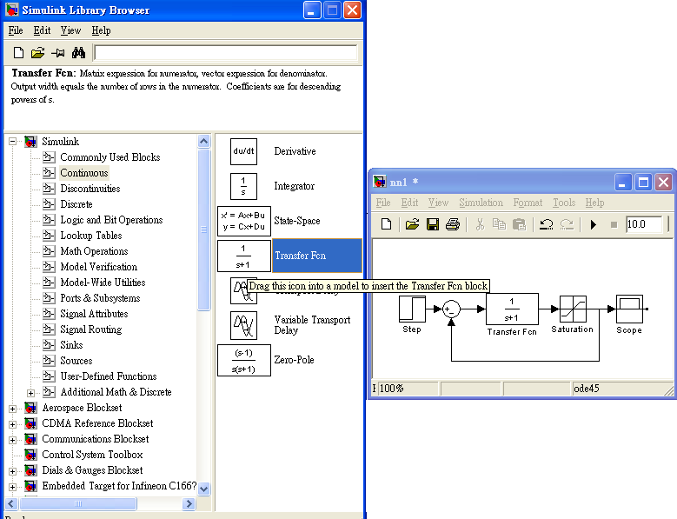
Simulink

Slide 19
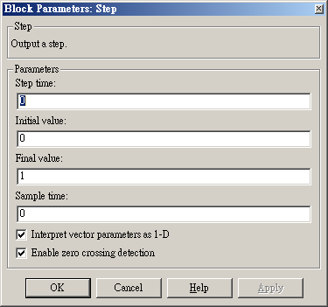
Step Block

Slide 20
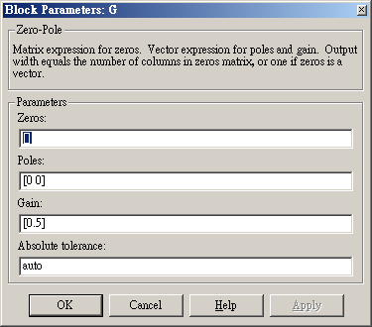
Zero-Pole Block

Slide 21
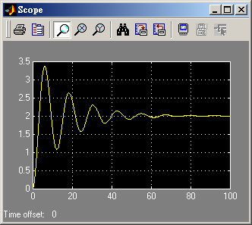
Scope Block(1)

Slide 22
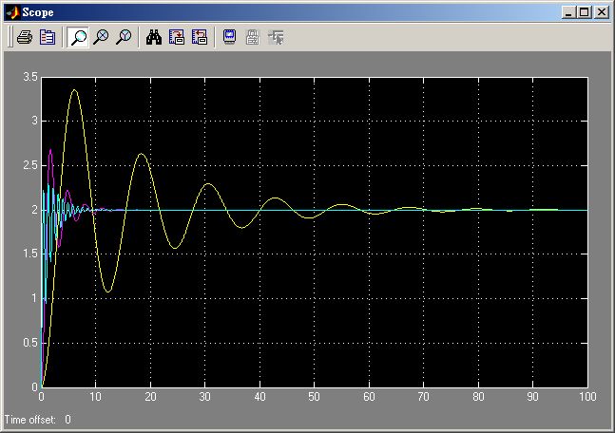
Scope Block(2)
With different proportional gain

Slide 23
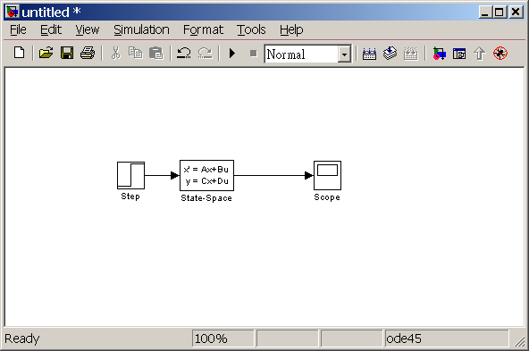
State space

Slide 24
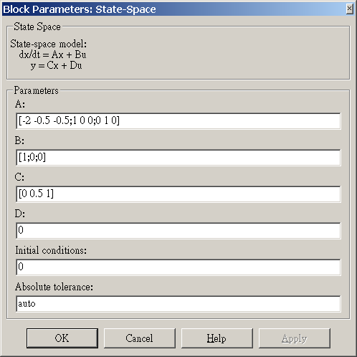
State space Block

Slide 25
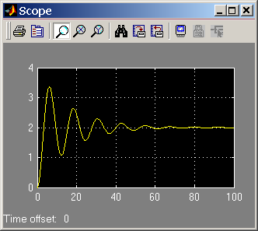
Scope Block(3)

Slide 26
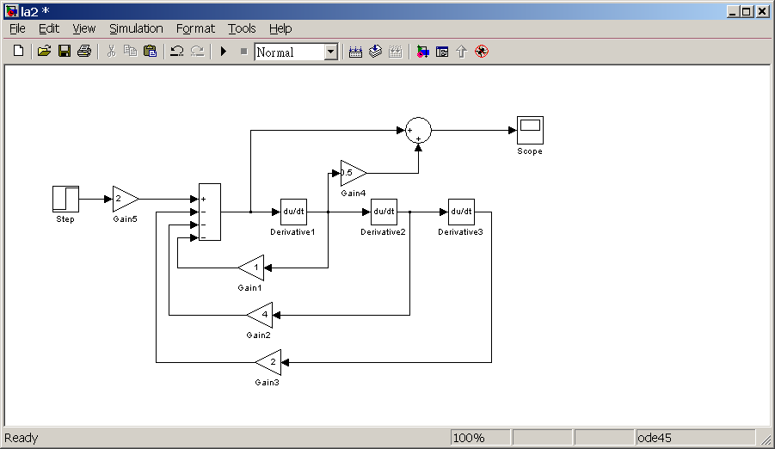
Differential equation

Slide 27
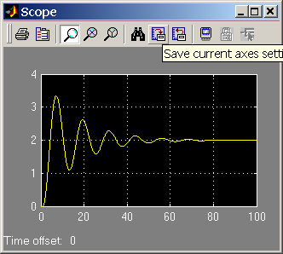
Scope Block(4)

Slide 28
MATLAB 自學捷徑
Matlab使用手冊
市面上的介紹書籍
Matlab 的help及網頁
help control
學習網頁

Slide 29
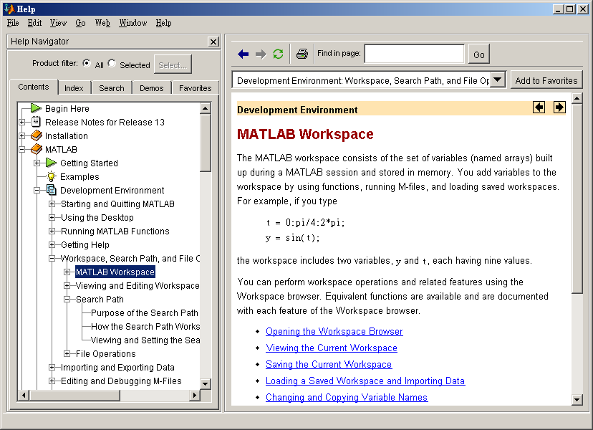
MATLAB 自學捷徑

Slide 30
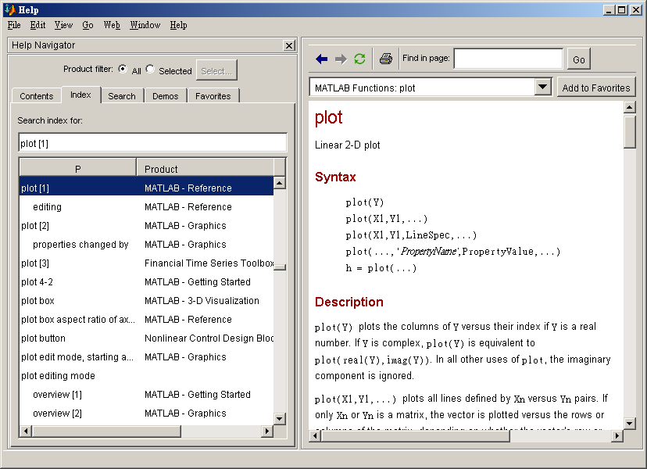
MATLAB Help

Slide 31
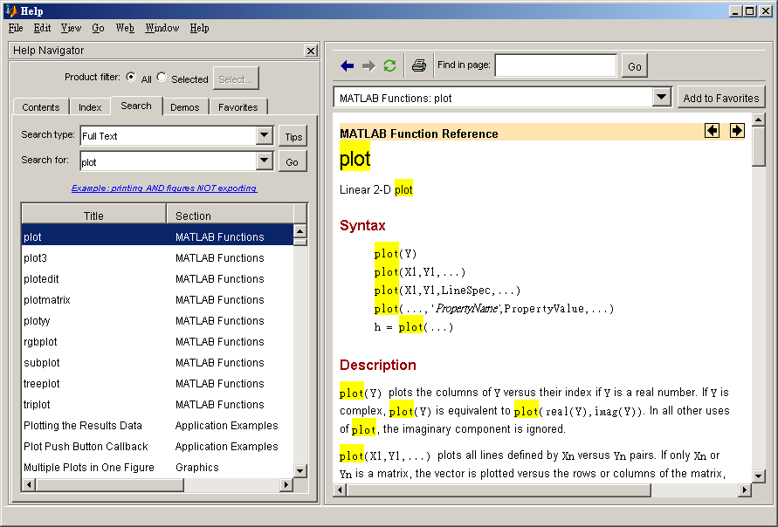
MATLAB Help

Slide 32
MATLAB 的強大功能
自動控制應用
  古典控制 , 模糊控制 , 滑動控制 , 數位控制
Digital Signal Process應用
  通訊
    聲音壓縮 , 語音識別
  影像
    影像壓縮 , 影像識別
PC-Base系統架構

Slide 33

光機電實驗室12F 研究室91C09 分機:62262
謝謝各位
下週一考試 -----→ Matlab程式及使用

